Slide 1

DIRECCIÓN DISTRITAL Y ARTICULACIÓN TERRITORIAL ZONA 3 (TUNGURAHUA – COTOPAXI – CHIMBORAZO – PASTAZA)

Slide 2
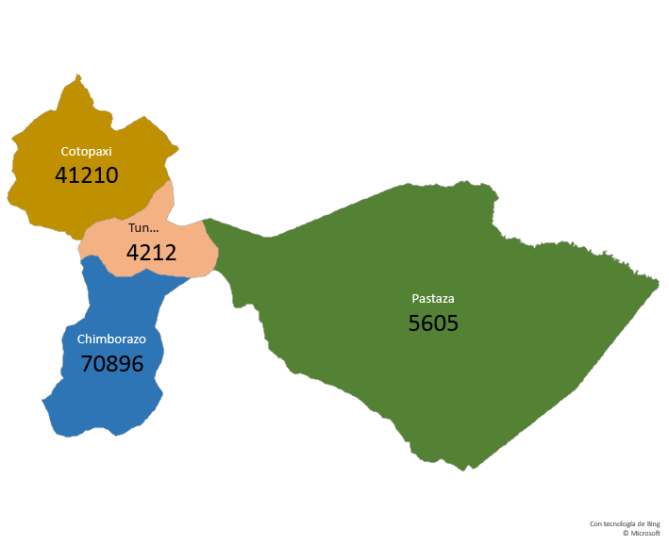
DISTRIBUCION ZONAL 3
TOTAL DE USUARIOS
84 925
44 479
MUJERES
40 444
HOMBRES

Slide 3
INCLUSIÓN SOCIAL
GENERO
97
32
65

Slide 4
CONTEXTO
AGROCALIDAD
Control,
COMPETENCIAS / ATRIBUCIONES
1. Planificar, coordinar y ejecutar las acciones tendientes al mantenimiento
de la sanidad agropecuaria e inocuidad de alimentos.
2. Emitir la certificación sanitaria y fitosanitaria dentro.
3. Supervisar las actividades de certificación sanitaria.
4. Coordinar acciones con instituciones públicas y privadas en vigilancia y
control sanitario y fitosanitario.
5. Proponer normativa técnica sobre sanidad animal, sanidad vegetal, e
inocuidad de los alimentos.
6. Proponer planes, programas y proyectos que incentiven la sanidad
agropecuaria e inocuidad de los alimentos.
PLAN NACIONAL DE DESARROLLO
EJE 2: Economía al Servicio de la Sociedad.
OBJETIVO 5: Impulsar la Productividad y competitividad para el crecimiento sostenible de manera redistributiva y solidaria
POLÍTICAS
5.2 Promover la productividad, competitividad y calidad de los productos nacionales….
5.9 Fortalecer y fomentar la asociatividad, los circuitos alternativos de comercialización….
FACULTADES
Regulacíón
PLAN ESTRATÉGICO INSTITUCIONAL
Incrementar la garantía de la inocuidad de los productos agropecuarios para consumo interno y exportación
Incrementar la garantía de la calidad, seguridad y eficacia de los insumos agropecuarios de producción local e importados
Incrementar la calidad Fito y zoosanitaria de los productos agropecuarios para el consumo interno y exportación
Incrementar el usos eficiente del presupuesto
Incrementar la eficiencia institucional
Incrementar el Desarrollo del Talento Humano
POLÍTICA PÚBLICA AGROPECUARIA 2030
1.- Fomento de la productividad y la calidad
2.- Orientación y desarrollo de mercados
3.- Acceso a servicios e infraestructura
4.- Fortalecimiento de la asociatividad
5.- Sostenibilidad ambiental y adaptación al
cambio climático
6.- Modernización e innovación institucional y
legal
Vigilacia
Certificación

Slide 5
ÁREAS TÉCNICAS
Sanidad Animal
Atender procesos de regulación, control y certificación en temas de Sanidad Animal, con la finalidad de incrementar los niveles zoosanitarios garantizar las soberanía alimentaria.
Sanidad Vegetal
Mantener y/o mejorar el estatus fitosanitario a través de la prevención de ingreso y apoyo al manejo de plagas, así como contribuir a la producción agrícola.
Inocuidad de Alimentos
Garantizar la calidad de los alimentos en su fase primaria de producción, a través de la implementación de buenas prácticas de producción y control de contaminantes.
Registro de Insumos Agropecuarios
Atender los procesos de registros de insumos agropecuarios para garantizar y controlar su eficiencia, proveyendo al sector agropecuario insumos de calidad.
Laboratorios
Atender los procesos de análisis y diagnóstico de muestras para la detección oportuna de enfermedades veterinarias, plagas y contaminantes en productos agropecuarios.

Slide 6
ACCIONES DURANTE LA PANDEMIA
Se reapertura ferias de comercialización de animales, mercados de comercialización de productos agrícolas.
Desinfección de vehículos, en ferias en Pastaza durante la cuarentena en apoyo al COE provincial.
Corredor logístico con productores para la recolección y envió de productos agropecuarios a la Costa.
Actividades de control, vigilancia y certificación de la agencia continuaron con normalidad.
Ejecución de proyectos de vacunación de AFTOSA y Peste Porcina Clásica (PPC).
Inspecciones, registro y certificación para exportación agrícolas y pecuarias se mantuvieron.

Slide 7
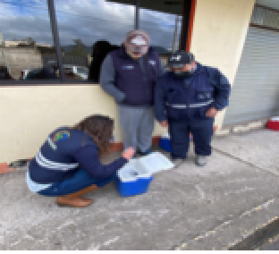
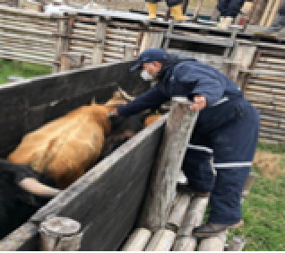
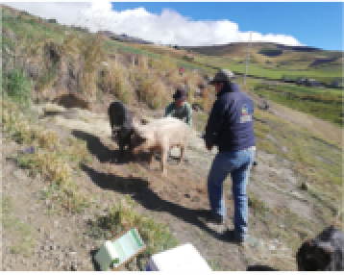
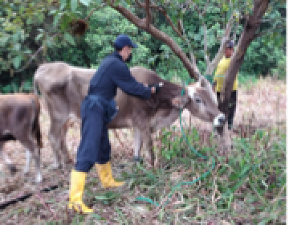
SANIDAD ANIMAL
Proyecto de Aftosa
Proyecto Peste Porcina Clásica (PPC)
Resultado 2019: 346.834 Resultado 2020: 265.191

Slide 8
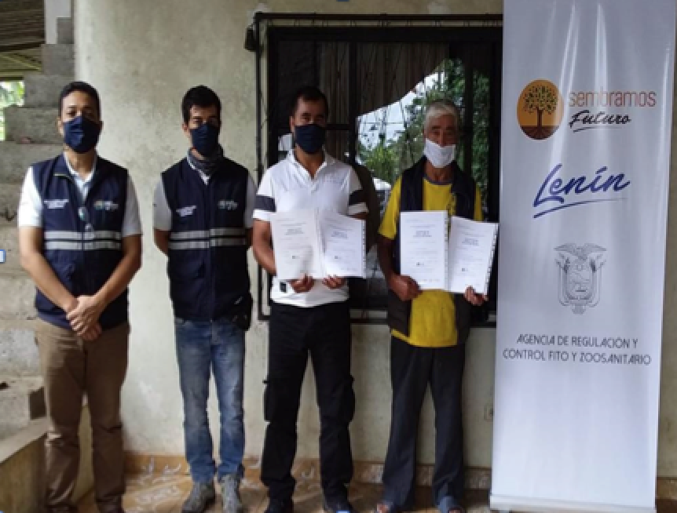
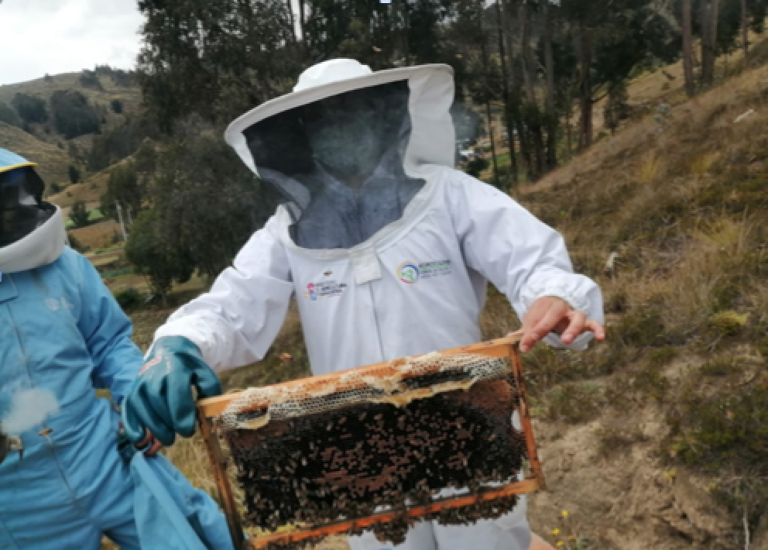
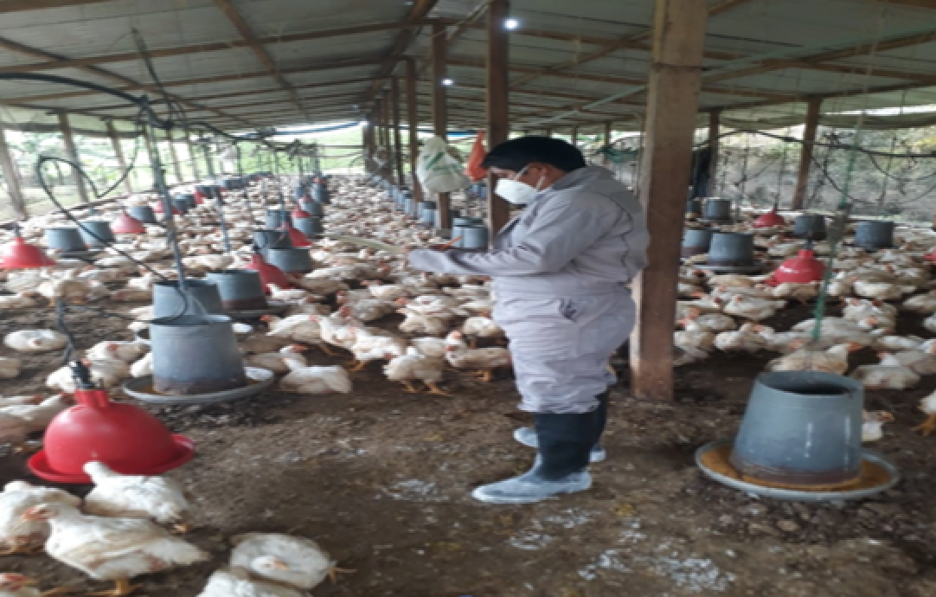
SANIDAD ANIMAL

Slide 9
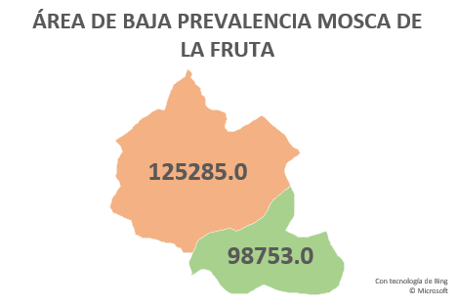
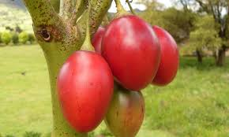


SANIDAD VEGETAL
224.038 HECTAREAS
Tomate de Árbol, Mora, Uvilla. Pitahajaya, pepino dulce, mora, Naranjilla
Chimborazo: Durante el 2020 se realizaron 6 exportaciones de Quinua y Tara hacia Reino Unido y Perú respectivamente

Slide 10
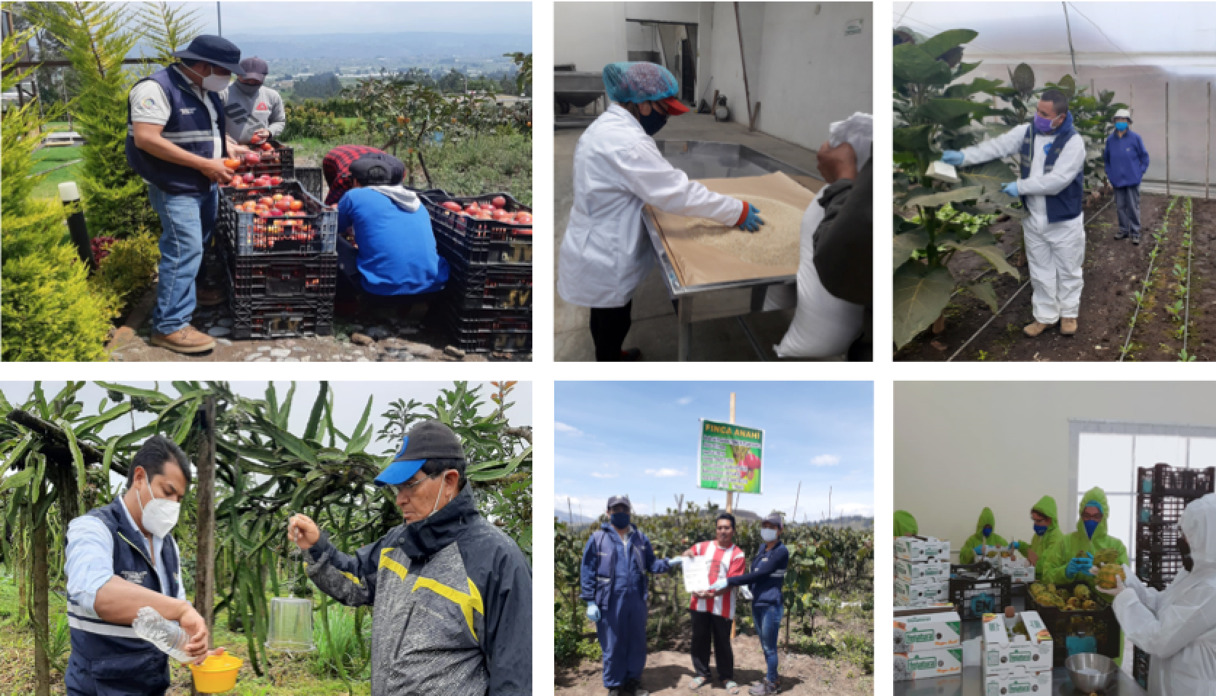

Slide 11
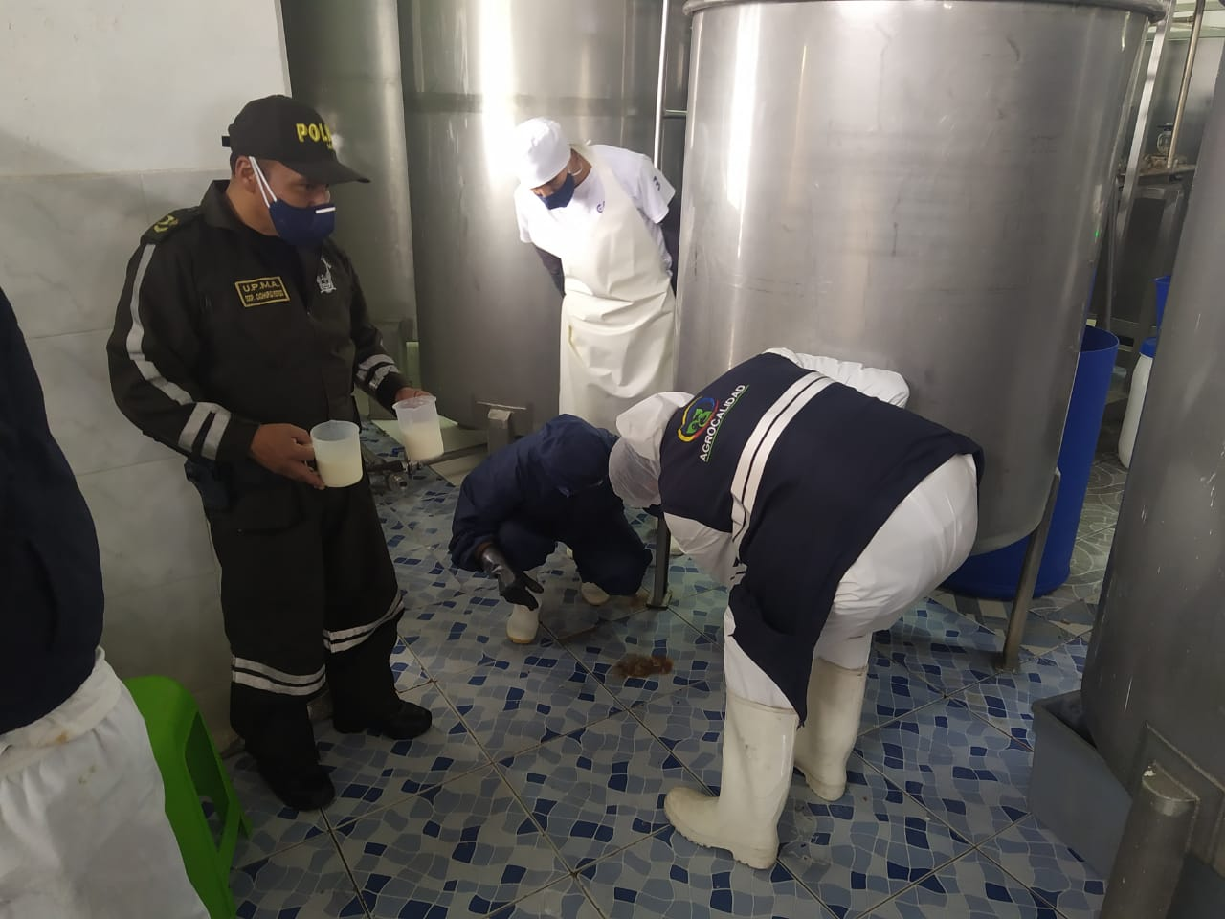
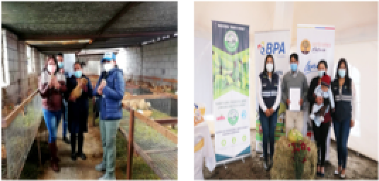
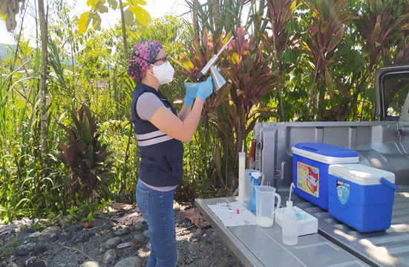
INOCUIDAD DE ALIMENTOS
1.107.021
1.143.941
936.071
978.499
Productos: Tomate de Árbol, Hortalizas y verduras, Mora, Alfalfa, Cuyes, Producción de leche.

Slide 12
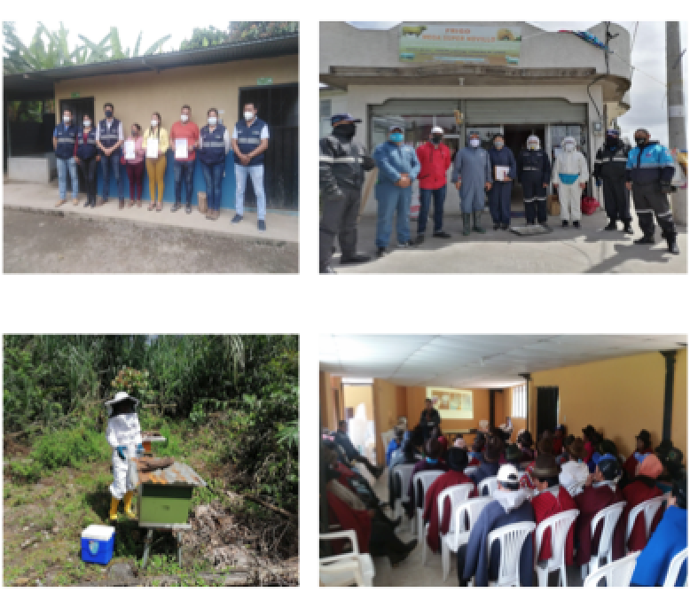
INOCUIDAD DE ALIMENTOS

Slide 13
REGISTRO DE INSUMOS AGROPECUARIOS
1.174 Almacenistas Capacitados
Productos Inspeccionados 7.619

Slide 14
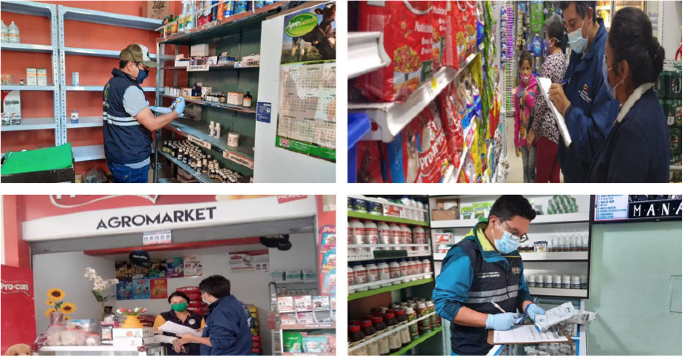

Slide 15
LABORATORIO DE DIAGNÓSTICO RÁPIDO - TUNGURAHUA
Fortalecimiento de Norma de Calidad ISO IEC/17025
Determinación de Sacarosa en Leche
- Diagnóstico Animal: 1414
Calidad de Leche: 226
Entomología: 756
Tema: Servicios LDR-Tungurahua
Capacitados: 87 personas
Cliente Interno y Externo:
- 662 atenciones.
TOTAL: 2396
2020
MUESTRAS
POR LABORATORIOS
PROYECTOS
CAPACITACIONES
ATENCIÒN A USUARIO
ANÁLISIS DE MUESTRAS
2019
2.964
- Diagnóstico Animal: 1499
Calidad de Leche: 236
Entomología: 1229
- 119 personas
- 965 atenciones
Determinación de Gusano Barrenador
Determinación Suero de Quesería en Leche
Determinación de Varroasis

Slide 16
PESTE PORCINA AFRICANA
Generalidades
Alto impacto económico
Acciones
Se realiza vigilancia pasiva permanente.
Educomunicación con productores y viajeros.
Actividades con la colectividad
Capacitación permanente.
En ecuador es un país declarado libre de PPA
Inspecciones zoosanitarias en puntos fronterizos.
Control zoosanitario en centros de concentración de animales.
Mejorar las medidas de bioseguridad en granja.
Enfermedad viral muy contagiosa, considerada una enfermedad transfronteriza.
Es una enfermedad de declaración obligatoria

Slide 17


